Slide 1
Lezioni sul ROS
A cura dell’ing Buttolo Marco (parte 2)

Slide 2
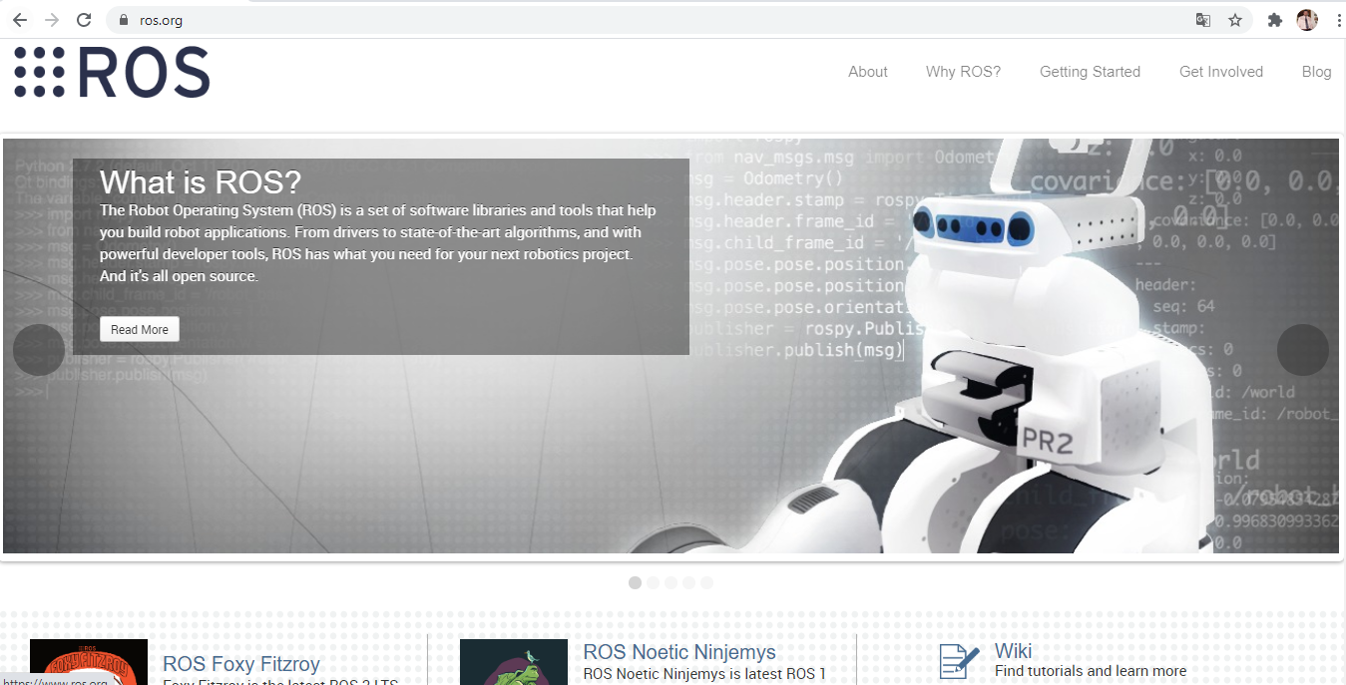
Introduzione al ROS
ROS (Robotic Operating System) è stato pensato per sistemi operativi Linux, in particolare per distribuzioni UBUNTU e DEBIAN. ROS punta tantissimo sulla facilità e rapidità di sviluppo. Questo è reso, chiaramente, possibile dal suo design modulare. La figura seguente mostra il sito web ufficiale del ROS.

Slide 3
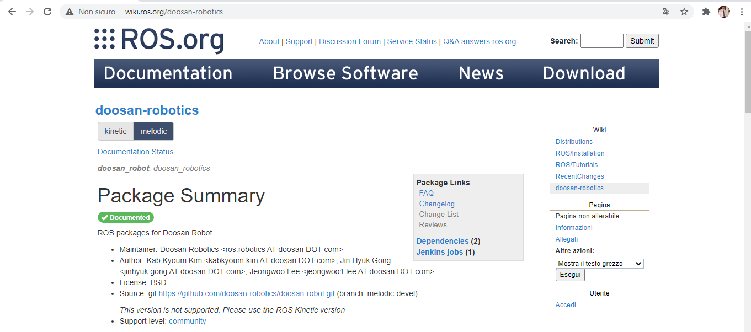
Esempi di utilizzo del ROS
Molti sono gli ambiti di utilizzo del ROS di seguito ne vengono citati alcuni:
NASA -> Robonaut2 (R2), pensato per affiancare gli astronauti all’interno di una stazione spaziale.
Willow Garage -> società che si occupa di R&D in ambito robotico
Pilz SPA -> azienda italiana leader nel campo dell’automazione industriale.
e tantissimi altri enti/società che sfruttano ROS come sistema middleware di sviluppo. Anche l’azienda coreana Doosan, per i suoi cobots utilizza una versione ROS customizzata:

Slide 4
Introduzione al ROS
Lo sviluppo di software robusto per il controllo di robot è un’attività che richiede il contributo di molte competenze diverse (visione artificiale, navigazione, comunicazione, controllo del moto,… solo per citarne alcune), spesso non presenti all’interno di un unico laboratorio di sviluppo.
Tra le diverse funzionalità che ROS mette a disposizione, assume un ruolo di particolare rilievo il sistema di comunicazione (middleware) che consente di collegare e trasmettere le informazioni disponibili tra i diversi nodi di un’architettura ROS.
Per poter utilizzare correttamente il ROS chiaramente è necessario capire almeno a grandi linee l’architettura di base del medesimo.

Slide 5
Architettura ROS
Una rete ROS è composta da tanti nodi. Un nodo chiamato ROSCORE è il nodo master, il quale gestisce tutta la comunicazione bidirezionale che può avvenire tra i vari nodi tradizionali ROS. I nodi ROS, che altro non sono che degli script programmati con appositi linguaggi come LISP, Python o C++, comunicano tra loro tramite dei messaggi. La logica di base è la seguente:
Esiste un nodo ROS che pubblica su un canale di comunicazione (una sorta di coda dei messaggi) chiamato TOPIC i dati che vuole rendere pubblici. Tali dati vengono trasmessi chiaramente sotto forma di pacchetti ROS. Tale nodo si chiamerà nodo publisher
Altro nodi ROS che vogliono leggere tali dati, effettueranno una subscription (una sottoscrizione) a tale topic per poterne leggere i messaggi. Tali messaggi, quindi, saranno leggibili solo dai nodi che effettueranno tale sottoscrizione. Tali nodi si chiamano nodi subscriptor.
La slide successiva mostra chiaramente tale meccanismo appena citato. I nodi che compongono una rete ROS possono (e devono) essere organizzati in strutture chiamate pacchetti ROS, i quali possono essere facilmente riutilizzabili per molti altri progetti.

Slide 6
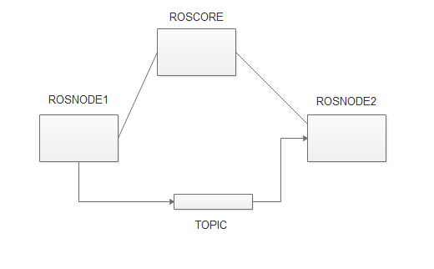
Architettura ROS
Nell’esempio, il nodo denominato ROSNODE1 pubblica sul topic ed il nodo ROSNODE2 si sottoscrive ad esso.

Slide 7
Installazione ROS
L’installazione del ROS non è particolarmente complicata, ma un pochino macchinosa. Queste slides mostrano come installare il ROS su sistema operativo Linux Ubuntu versione bionic 18.04.
Il comando sudo apt update ci permette di aggiornare il sistema verso i repository più aggiornati dei pacchetti. In questo mini corso verrà utilizzato la distribuzione ROS chiamata MELODIC.

Slide 8
Installazione ROS
Successivamente si utilizza il seguente comando:
Il comando apt-key viene usato per gestire l'elenco delle chiavi usate da apt per autenticare i pacchetti. I pacchetti che sono stati autenticati usando queste chiavi verranno considerati fidati…
Successivamente digitare nuovamente sudo apt update, come mostrato nella slide precedente. A questo punto, è possibile installare la distribuzione ros melodic come mostrato di seguito:

Slide 9
Contatti
Mail: mbuttolo@libero.it
Sito: www.marcobuttolo.com
Notes:
In modalità Presentazione seleziona le frecce per visitare i collegamenti.

